Slide 1
SEGURIDAD COMO CÓDIGO
Notes:
[SLIDE: 1 — Portada con título] [MOVER: Parado al centro del escenario, sin mirar la pantalla. Mirar directamente al público.] [TONO: Serio, pausado, como contando una historia real]
############################
"El 14 de agosto del 2025, un atacante accedió a la API de una empresa financiera en Estados Unidos. No usó un exploit sofisticado. No rompió un firewall. Simplemente... hizo un request a un endpoint que no validaba quién estaba pidiendo los datos.”
[PAUSA: 3 segundos]
############################
"En menos de 48 horas, los datos de 5.8 millones de personas estaban comprometidos. Nombres, números de seguro social, información crediticia. Todo.”
[PAUSA: 2 segundos] [TONO: Cambiar a un tono más cercano, conversacional]
############################
"¿Y saben qué es lo más absurdo? Esa vulnerabilidad — un endpoint sin validación de identidad — la hubiera detectado un linter de OpenAPI en 0.3 segundos. Antes de que el código siquiera llegara a un servidor.”
[PAUSA: 2 segundos] [MOVER: Dar un paso hacia el público] [TONO: Con convicción]
############################
"0.3 segundos contra 5.8 millones de víctimas. Esa es la diferencia entre revisar la seguridad al final... y tenerla integrada desde el primer commit."
[PAUSA: 2 segundos]

Slide 2
Víctor Josué Ardón Rojas
DevOps
Notes:
[SLIDE: 2 — Nombre y título] [TONO: Más cálido, sonreír]
############################
"Buenas tardes. Mi nombre es [TU NOMBRE], soy DevOps Engineer, y hoy vamos a hablar de cómo convertir la seguridad en código. No en documentos de 200 páginas que nadie lee. No en auditorías que llegan tres meses después. Código. Que se ejecuta, que se versiona, y que les dice a ustedes en tiempo real si su API bancaria es segura o no."
[TONO: Ligeramente humorístico]
############################
"Y lo mejor: al final de esta charla, cada uno de ustedes va a tener acceso a un repositorio de GitHub donde todo esto está funcionando. Lo clonan, lo adaptan, y mañana ya tienen un pipeline de seguridad bancaria automatizado. Sin excusas."
[MOVER: Señalar la pantalla brevemente]
############################
"Pero antes de llegar ahí, necesito que entendamos juntos por qué lo que hacemos hoy... no es suficiente."

Slide 3
¿Qué tan segura es tu API?
Notes:
Pero antes, necesito que entendamos juntos por qué lo que hacemos hoy... no es suficiente.

Slide 4
84%
de las empresas sufrieron un incidente de seguridad en APIs en el último año
Notes:
[TONO: Serio pero no alarmista. Datos con peso.] [SLIDE: 4 — Estadística: "84% de empresas tuvieron un incidente de seguridad en APIs en el último año"]
⏱ 3:30
############################
En 2025, el 84% de las empresas reportaron al menos un incidente de seguridad en APIs. Y ojo — esos son
los que lo detectaron.
Mientras llegan las respuestas... les cuento algo. Esta pregunta se la hice a 40 devs la semana pasada en un
meetup. Prepárense para ver un número incómodo.

Slide 5
Interacción
¿En qué etapa se revisa seguridad en tu equipo?
A. Antes del desarrollo
B. Durante CI/CD
C. Después (auditoría / pentest)
D. No se revisa
Notes:
Pregunta: ¿En qué etapa se revisa seguridad en tu equipo?
Opciones:
Antes del desarrollo ·
(b) Durante CI/CD ·
(c) Después (auditoría/pentest) ·
(d) No se revisa
Por qué aquí: te da un dato REAL de tu audiencia que vas a poder citar el resto de la charla. Si el grueso
responde 'Después' o 'No se revisa' — que es lo estadísticamente probable — tenés munición narrativa para
los siguientes 45 minutos.
Si gana 'Después': "Ahí lo tienen. [X]% de ustedes está en el modelo del espejo retrovisor. Construir primero,
revisar después. No les estoy contando una historia ajena — les estoy describiendo su realidad. Y eso es
exactamente lo que vamos a cambiar en los próximos 40 minutos.”
Si gana 'Durante CI/CD': "Buenas noticias — la mayoría ya tiene seguridad en CI/CD. Pero la pregunta no es
SI la tienen, sino QUÉ tan temprano y QUÉ tan completa es. Vamos a ver si lo que están haciendo hoy es
suficiente para SUGEF.”
Si gana 'Antes del desarrollo': "Ok, tengo una audiencia madura. Eso cambia la conversación — hoy no les
voy a vender la idea, les voy a mostrar cómo escalarla.”
[

Slide 6
Solo el 13%
puede prevenir más de la mitad de los ataques a sus APIs
Notes:
[SLIDE: 5 — "Solo el 13% puede prevenir más del 50% de los ataques a APIs"]
############################
"Y aquí viene lo que a mí me quita el sueño: solo el 13% de las organizaciones tienen la capacidad de prevenir más de la mitad de los ataques a sus APIs. ¿El otro 87%? Básicamente están en modo 'ojalá no nos pase’.”
[TONO: Ligeramente humorístico]
############################
"Es como poner un candado de bicicleta en la bóveda del banco y decir 'estamos protegidos’.”
[Pequeña risa del público — dejar espacio]

Slide 7
Seguridad en el espejo retrovisor
Notes:
[SLIDE: 6 — "El modelo de auditoría al final"] [TONO: Explicativo, como contando algo que todos reconocen]
⏱ 5:30
############################
"Pero, ¿por qué estamos así? Porque la mayoría de organizaciones — y la banca no es la excepción — todavía trabajan con un modelo que yo llamo 'seguridad en el espejo retrovisor'. Funciona así:"
"El equipo de desarrollo construye la aplicación. Trabajan semanas, meses. Hacen deploys. Y cuando ya todo está en producción... ahí es donde llega el equipo de seguridad. Hacen un penetration test. Encuentran 47 hallazgos. Generan un PDF de 200 páginas."
[TONO: Fingir frustración cómica]
############################
"Y ese PDF lo recibe el desarrollador que ya está trabajando en otra cosa completamente distinta, lo abre, ve las 200 páginas, y dice: 'Mae... esto lo veo la próxima semana'. Y esa próxima semana nunca llega."

Slide 8
Costa Rica: la regulación aprieta
CONASSIF reformó el Reglamento de Gestión TI en 2024. La Asamblea Legislativa aprobó en primer debate una ley que hace a los bancos responsables si no demuestran cumplimiento de ciberseguridad.
Notes:
[SLIDE: 7 — Contexto Costa Rica: SUGEF y regulaciones] [TONO: Serio, conectando con la audiencia local]
⏱ 7:00
############################
"Y esto es especialmente crítico para nosotros aquí en Costa Rica. En 2024, el CONASSIF aprobó una reforma integral al Reglamento General de Gestión de TI. La SUGEF ahora exige que las entidades financieras demuestren — con evidencia — que tienen controles de seguridad cibernética robustos. No solo políticas escritas. Controles verificables."
"Y en febrero de este año, la Asamblea Legislativa aprobó en primer debate una ley que convierte la ciberseguridad en eje de la responsabilidad bancaria. Esto significa que si un banco no puede demostrar que cumple con los estándares de seguridad de SUGEF, se convierte en responsable directo ante el usuario afectado.”
[PAUSA: 2 segundos] [TONO: Directo, mirando a los tomadores de decisión]
############################
"Esto ya no es un tema técnico solamente. Es un tema legal. Es un tema de responsabilidad institucional. Y les voy a mostrar cómo se resuelve."

Slide 9
¿Y si la spec fuera el contrato de seguridad?
Notes:
[SLIDE: 8 — Transición: ”
############################
¿Y si la spec fuera el contrato de seguridad?"]
Que es el spec? explicarlo con spec que es lo que ayuda el spec, con el vibecoding

Slide 10
Seguridad como Código
Notes:
SECCIÓN 3: LA TESIS — SEGURIDAD COMO CÓDIGO (9:00–12:00)
[TONO: Energético, este es el momento "aha!"] [MOVER: Caminar al centro, contacto visual con todo el público] [SLIDE: 9 — "Seguridad como Código: El contrato empieza en la Spec"]
⏱ 9:00
############################
"La solución no es contratar más auditores. No es comprar más herramientas. La solución es cambiar CUÁNDO y CÓMO se aplica la seguridad.”
[PAUSA: 2 segundos]
############################
"¿Qué pasaría si cada vez que un desarrollador hace un pull request, automáticamente se ejecutaran 6 tipos de validaciones de seguridad? ¿Sin que nadie tenga que pedirlo? ¿Sin que nadie tenga que recordarlo?"
"¿Y qué pasaría si todas esas validaciones nacieran de un solo lugar: la especificación OpenAPI de tu API?"

Slide 11
La Spec genera todo
OpenAPI Spec genera: Linting, Tests de auth, OWASP ZAP, Validación de dependencias, Detección de secretos, Reporte de compliance
Notes:
[SLIDE: 10 — Diagrama simple: "OpenAPI Spec → Genera todo"]
############################
"Este es el concepto de 'Spec-Driven Security'. La idea es simple pero poderosa: tu archivo OpenAPI — ese YAML o JSON que describe tu API — no es solo documentación. Es el contrato de seguridad. Y de ese contrato, se genera automáticamente:"
"Linting de seguridad. Tests de autenticación. Escaneo dinámico con OWASP ZAP. Validación de dependencias. Detección de secretos. Y un reporte de compliance. Todo corriendo en GitHub Actions. Todo como código. Todo en el repositorio."
[TONO: Con pasión]
############################
"Eso es 'Security as Code'. No es un concepto teórico. Es algo que les voy a demostrar en vivo en unos minutos."

Slide 12
¿Por qué Spec-Driven?
1. La spec es la fuente de verdad | 2. Es auditable: tu repo ES la evidencia | 3. Es reproducible: corre siempre igual
Notes:
[SLIDE: 11 — "¿Por qué Spec-Driven?"]
⏱ 10:30
############################
"¿Y por qué hacerlo spec-driven en vez de solo meter herramientas sueltas? Tres razones:"
"Primera: la spec es la fuente de verdad. Si un endpoint no está en la spec, no debería existir. Si no tiene autenticación en la spec, el pipeline lo detecta antes de que nadie escriba una línea de código."
"Segunda: es auditable. La SUGEF te pide evidencia de controles. Tu repositorio de GitHub, con sus pull requests, sus checks de seguridad, y sus reportes generados automáticamente... ESA es tu evidencia. Verificable, versionada, con fecha y hora.”
"Y tercera: es reproducible. No depende de que el experto de seguridad esté de vacaciones. El pipeline corre siempre. Igual. Sin excepciones."
[RESPIRAR]

Slide 13
Arquitectura del Pipeline
Notes:
SECCIÓN 4: ARQUITECTURA — EL PIPELINE SPEC-DRIVEN (12:00–20:00)
[SLIDE: 12 — Título de sección: "Arquitectura del Pipeline"] [TONO: Técnico pero accesible. No abrumar.]
⏱ 12:00
############################
"Bien, ya entendemos el por qué. Ahora veamos el cómo. Les voy a mostrar la arquitectura completa del pipeline que construí, y después lo vamos a ver funcionando en vivo."

Slide 14
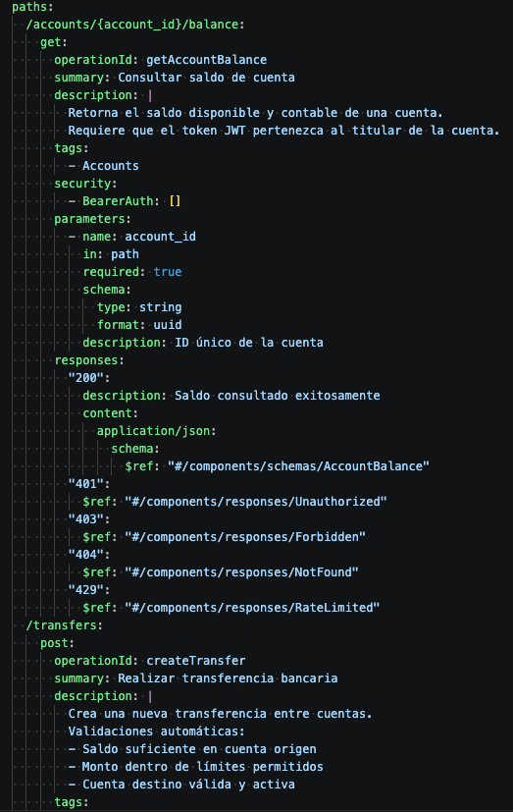
El Pipeline Spec-Driven
openapi.yaml → PR → 6 etapas automáticas → Aprobado o Bloqueado
Notes:
[SLIDE: 13 — Diagrama de arquitectura del pipeline completo] [MOVER: Señalar la pantalla, ir explicando de izquierda a derecha]
############################
"Todo empieza aquí, con el archivo openapi.yaml. Esta es nuestra API bancaria: tiene endpoints para consultar saldo, hacer transferencias, ver historial de transacciones. Cosas que cualquier banco maneja."
"Cuando un desarrollador hace un pull request — por ejemplo, agrega un nuevo endpoint o modifica uno existente — se dispara un workflow de GitHub Actions con 6 etapas."

Slide 15
Spectral + Semgrep
Spectral: linting de la spec. ¿Todos los endpoints tienen auth? ¿Se usa HTTPS?
Semgrep: análisis estático. Inyección SQL, variables no sanitizadas, secrets hardcodeados.
Notes:
[SLIDE: 14 — Etapa 1-2: Spectral + SAST]
⏱ 13:30
############################
"Etapa uno: Spectral. Es un linter específico para OpenAPI. Revisa que la spec cumpla con reglas de seguridad: ¿todos los endpoints tienen autenticación definida? ¿Se usa HTTPS? ¿Los esquemas de datos están bien definidos? Si algo falla aquí, el PR se marca en rojo inmediatamente."
"Etapa dos: SAST — análisis estático del código. Aquí se revisa el código fuente buscando patrones peligrosos: inyección SQL, variables no sanitizadas, hardcoded secrets. Usamos Semgrep, que es open source y tiene reglas específicas para Node.js."

Slide 16
Gitleaks + npm audit
Gitleaks: ¿Alguien dejó una API key en el código?
npm audit: dependencias contra bases de datos de CVEs conocidos.
Notes:
[SLIDE: 15 — Etapa 3-4: Secret Scanning + Dependency Check]
⏱ 15:00
############################
"Etapa tres: detección de secretos. ¿Alguien dejó una API key en el código? ¿Una contraseña de base de datos en un archivo de configuración? Gitleaks lo detecta automáticamente. Y no, no les ha pasado solo a juniors... todos hemos sudado frío alguna vez con un git push que no debía llevar un .env."
[Sonrisas del público — es una experiencia universal]
############################
"Etapa cuatro: análisis de dependencias. Revisamos el package.json o requirements.txt contra bases de datos de vulnerabilidades conocidas. Si una librería que usas tiene un CVE crítico, el pipeline te lo dice antes de hacer merge."

Slide 17
OWASP ZAP + Compliance
ZAP: levanta la API, la ataca con la spec. Inyección, auth rota, exposición de datos.
Compliance: reporte automático como comentario en el PR.
Notes:
[SLIDE: 16 — Etapa 5-6: OWASP ZAP + Compliance Report]
⏱ 16:30
############################
"Etapa cinco — y esta es mi favorita: OWASP ZAP. Esto ya es prueba dinámica. Levantamos la API en un contenedor efímero, alimentamos ZAP con la OpenAPI spec, y ZAP automáticamente genera ataques contra cada endpoint descrito en la spec. Inyección, autenticación rota, exposición de datos... todo basado en el OWASP API Top 10."
"Y finalmente, etapa seis: generación del reporte de compliance. Un resumen en Markdown que se adjunta al pull request como comentario. El reviewer ve de un vistazo: qué pasó, qué falló, qué se debe corregir. Sin abrir otra herramienta. Sin esperar a nadie."

Slide 18
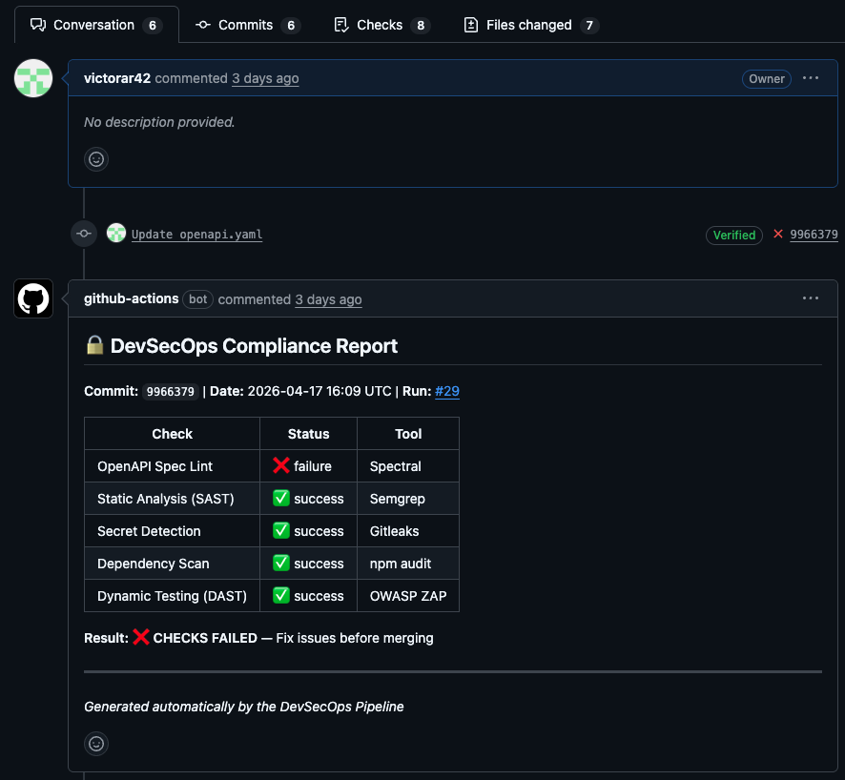
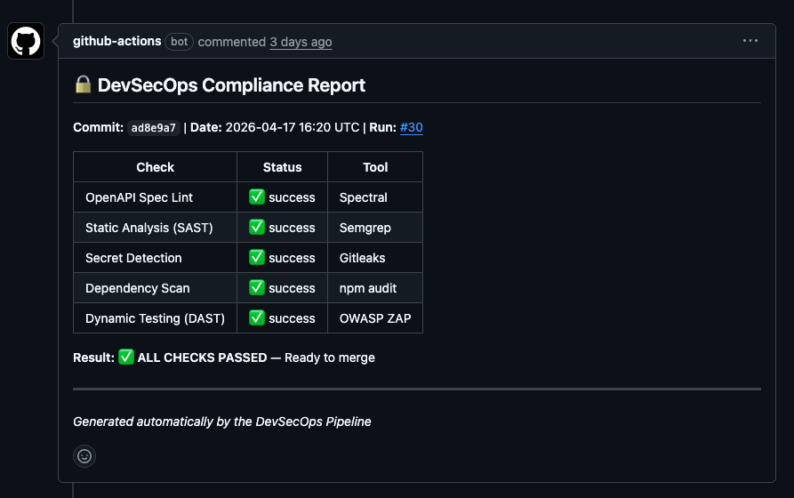
El Pull Request
Verde = seguro. Rojo = corregir primero. El reviewer no necesita ser experto en seguridad.
Notes:
[SLIDE: 17 — Vista del PR en GitHub con los checks]
⏱ 18:00
############################
"El resultado es algo como esto: un pull request donde cada etapa aparece como un check de GitHub. Verde es que pasó, rojo es que hay algo que corregir. El reviewer no necesita ser experto en seguridad. Solo necesita ver: ¿está todo en verde? Sí. Se puede mergear. ¿Hay algo en rojo? Se corrige primero.”
[TONO: Confiado]
############################
"Y ahora... dejemos de hablar de teoría. Quiero que lo vean funcionando.”
[PAUSA: 2 segundos] [MOVER: Caminar hacia la laptop/podio]

Slide 19
SIMULACIÓN GUIADA
Un PR vulnerable, paso por paso — y ustedes me dicen qué va a pasar
Notes:
SECCIÓN 5: DEMO EN VIVO (20:00–37:00)
[SLIDE: 18 — "DEMO: spec-driven-devsecops" con URL del repo] [TONO: Relajado pero enfocado. Narrar cada acción.]
⏱ 20:00
############################
"Vamos al repo. Este repositorio se llama spec-driven-devsecops y es público. Al final de la charla les comparto el link — de hecho, ya está en la slide."
PASO 1: Mostrar estructura del repo (2 min)
"Primero, veamos la estructura. Aquí tenemos:"
"El archivo openapi.yaml — nuestro contrato de seguridad. La carpeta src/ con la API en Node.js. La carpeta .github/workflows/ con todo el pipeline de CI/CD y seguridad. Y algo que me gusta mucho: un archivo SECURITY.md. Porque si vamos a hablar de seguridad, el propio repositorio tiene que dar el ejemplo.”
PASO 2: Explorar la OpenAPI Spec (3 min)
"Veamos la spec. Esta es una API bancaria simplificada. Tiene tres endpoints:"
"GET /accounts/{id}/balance — consulta de saldo. POST /transfers — hacer una transferencia. GET /accounts/{id}/transactions — historial."
"Noten algo importante: cada endpoint tiene definido su esquema de seguridad. Bearer token. Y cada campo sensible está marcado. El número de cuenta, el monto, el saldo... todos tienen formato definido y restricciones."
"Este archivo es la fuente de verdad. Si algo no está aquí, no existe. Si algo no tiene seguridad definida aquí, el pipeline lo va a atrapar."
PASO 3: Introducir una vulnerabilidad (2 min)
[TONO: Conspirativo, divertido]
"Ahora viene lo divertido. Voy a ser un desarrollador que tiene prisa — todos hemos sido ese desarrollador alguna vez — y voy a agregar un endpoint nuevo. Uno que expone información del cliente."
"Pero 'se me va a olvidar' ponerle autenticación. Un descuido inocente. Pasa todos los días."
[Hacer el cambio en vivo: agregar endpoint sin security en la spec y sin auth middleware en el código]
"Listo. Un endpoint GET /customers/{id}/profile sin autenticación. Lo commiteamos y hacemos un pull request."
PASO 4: Ver el pipeline en acción (5 min)
[TONO: Narrar como un relato de suspenso]
"Y ahora... esperamos a que GitHub haga lo suyo."
[Mostrar los workflows ejecutándose]
"Miren. Ya se dispararon los 6 checks. Spectral está analizando la spec..."
[Mientras esperamos]
"Aquí es donde normalmente uno se toma un café. Pero hoy vamos a ver algo emocionante."
"¡Ahí está! Spectral falló. ¿Por qué? Porque detectó un endpoint que no tiene esquema de seguridad definido en la spec. Exactamente nuestro endpoint nuevo."
"Y miren: Semgrep también falló. Encontró que el handler del endpoint no valida autenticación."
"Y ZAP... ZAP hizo lo suyo. Atacó el endpoint sin autenticación y reportó: 'Broken Authentication. Severity: High.'"
"El pull request tiene 3 checks en rojo. Nadie puede hacer merge. El código inseguro nunca llegó a producción."
[PAUSA: 3 segundos] [TONO: Satisfecho]
"0.3 segundos versus 5.8 millones de víctimas. ¿Recuerdan la historia del inicio?"
PASO 5: Mostrar el reporte (2 min)
"Ahora veamos el reporte que se generó automáticamente como comentario en el PR."
[Mostrar el comentario del bot en el PR]
"Miren qué limpio: un resumen con semáforo. Rojo en Spectral, rojo en SAST, rojo en DAST. Y para cada hallazgo: qué se encontró, en qué línea, y qué hacer para corregirlo. Esto es lo que ve el reviewer. Esto es lo que ve un auditor de SUGEF."
PASO 6: Fix rápido (3 min)
"Ahora hagamos el fix. Agrego la definición de seguridad en la spec... agrego el middleware de autenticación en el código... commit, push."
[Hacer los cambios en vivo]
"Y vemos cómo los workflows se vuelven a ejecutar..."
"Spectral: verde. Semgrep: verde. ZAP: verde. Dependencias: verde. Secretos: verde. Compliance: verde."
"Pull request listo para merge. Todo documentado. Todo auditable."
[TONO: Dirigido a los tomadores de decisión]
"Para los que están pensando en compliance: cada uno de estos checks es un registro verificable. Con timestamp. En un sistema que no se puede manipular retroactivamente. Eso es lo que SUGEF quiere ver."
[MOVER: Alejarse de la laptop, volver al centro del escenario]
PLAN B (si algo falla en la demo):
Si GitHub Actions tarda mucho: "La nube tiene sus tiempos — exactamente por eso automatizamos. Mientras esperamos, déjenme mostrarles lo que deberíamos ver..." [Cambiar a screenshots/GIFs pre-grabados]
Si algo no funciona: "Miren, Murphy's Law existe incluso en DevOps. Y eso es EXACTAMENTE por lo que necesitamos pipelines automatizados: para que los errores se detecten aquí y no en producción. Déjenme mostrarles la corrida que hice anoche..." [Video de backup]

Slide 20
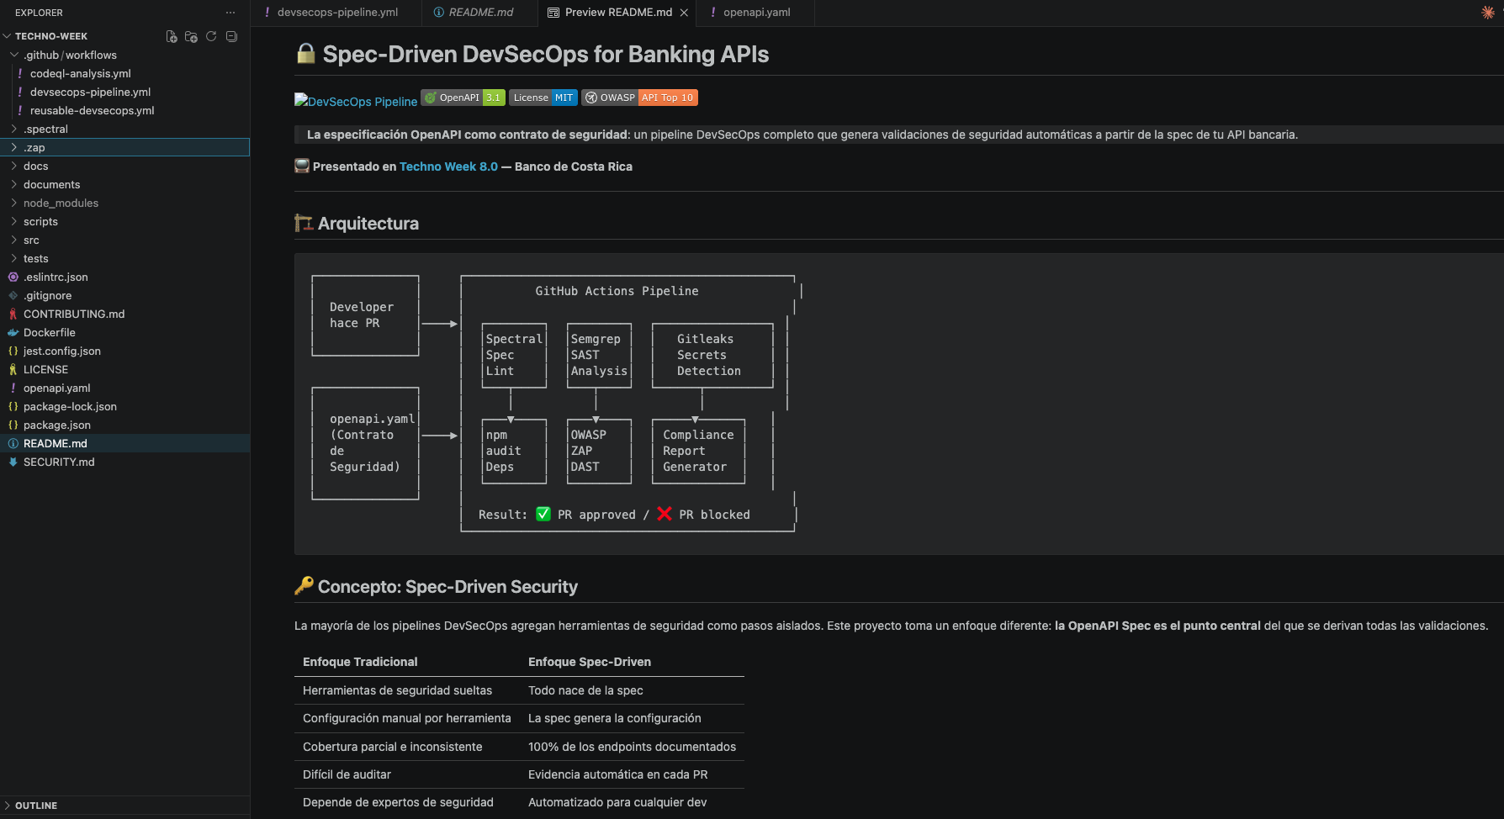
repo
Notes:
SECCIÓN 5: DEMO EN VIVO (20:00–37:00)
[SLIDE: 18 — "DEMO: spec-driven-devsecops" con URL del repo] [TONO: Relajado pero enfocado. Narrar cada acción.]
⏱ 20:00
############################
"Vamos al repo. Este repositorio se llama spec-driven-devsecops y es público. Al final de la charla les comparto el link — de hecho, ya está en la slide."
PASO 1: Mostrar estructura del repo (2 min)
"Primero, veamos la estructura. Aquí tenemos:"
"El archivo openapi.yaml — nuestro contrato de seguridad. La carpeta src/ con la API en Node.js. La carpeta .github/workflows/ con todo el pipeline de CI/CD y seguridad. Y algo que me gusta mucho: un archivo SECURITY.md. Porque si vamos a hablar de seguridad, el propio repositorio tiene que dar el ejemplo.”
PASO 2: Explorar la OpenAPI Spec (3 min)
"Veamos la spec. Esta es una API bancaria simplificada. Tiene tres endpoints:"
"GET /accounts/{id}/balance — consulta de saldo. POST /transfers — hacer una transferencia. GET /accounts/{id}/transactions — historial."
"Noten algo importante: cada endpoint tiene definido su esquema de seguridad. Bearer token. Y cada campo sensible está marcado. El número de cuenta, el monto, el saldo... todos tienen formato definido y restricciones."
"Este archivo es la fuente de verdad. Si algo no está aquí, no existe. Si algo no tiene seguridad definida aquí, el pipeline lo va a atrapar."
PASO 3: Introducir una vulnerabilidad (2 min)
[TONO: Conspirativo, divertido]
"Ahora viene lo divertido. Voy a ser un desarrollador que tiene prisa — todos hemos sido ese desarrollador alguna vez — y voy a agregar un endpoint nuevo. Uno que expone información del cliente."
"Pero 'se me va a olvidar' ponerle autenticación. Un descuido inocente. Pasa todos los días."
[Hacer el cambio en vivo: agregar endpoint sin security en la spec y sin auth middleware en el código]
"Listo. Un endpoint GET /customers/{id}/profile sin autenticación. Lo commiteamos y hacemos un pull request."
PASO 4: Ver el pipeline en acción (5 min)
[TONO: Narrar como un relato de suspenso]
"Y ahora... esperamos a que GitHub haga lo suyo."
[Mostrar los workflows ejecutándose]
"Miren. Ya se dispararon los 6 checks. Spectral está analizando la spec..."
[Mientras esperamos]
"Aquí es donde normalmente uno se toma un café. Pero hoy vamos a ver algo emocionante."
"¡Ahí está! Spectral falló. ¿Por qué? Porque detectó un endpoint que no tiene esquema de seguridad definido en la spec. Exactamente nuestro endpoint nuevo."
"Y miren: Semgrep también falló. Encontró que el handler del endpoint no valida autenticación."
"Y ZAP... ZAP hizo lo suyo. Atacó el endpoint sin autenticación y reportó: 'Broken Authentication. Severity: High.'"
"El pull request tiene 3 checks en rojo. Nadie puede hacer merge. El código inseguro nunca llegó a producción."
[PAUSA: 3 segundos] [TONO: Satisfecho]
"0.3 segundos versus 5.8 millones de víctimas. ¿Recuerdan la historia del inicio?"
PASO 5: Mostrar el reporte (2 min)
"Ahora veamos el reporte que se generó automáticamente como comentario en el PR."
[Mostrar el comentario del bot en el PR]
"Miren qué limpio: un resumen con semáforo. Rojo en Spectral, rojo en SAST, rojo en DAST. Y para cada hallazgo: qué se encontró, en qué línea, y qué hacer para corregirlo. Esto es lo que ve el reviewer. Esto es lo que ve un auditor de SUGEF."
PASO 6: Fix rápido (3 min)
"Ahora hagamos el fix. Agrego la definición de seguridad en la spec... agrego el middleware de autenticación en el código... commit, push."
[Hacer los cambios en vivo]
"Y vemos cómo los workflows se vuelven a ejecutar..."
"Spectral: verde. Semgrep: verde. ZAP: verde. Dependencias: verde. Secretos: verde. Compliance: verde."
"Pull request listo para merge. Todo documentado. Todo auditable."
[TONO: Dirigido a los tomadores de decisión]
"Para los que están pensando en compliance: cada uno de estos checks es un registro verificable. Con timestamp. En un sistema que no se puede manipular retroactivamente. Eso es lo que SUGEF quiere ver."
[MOVER: Alejarse de la laptop, volver al centro del escenario]
PLAN B (si algo falla en la demo):
Si GitHub Actions tarda mucho: "La nube tiene sus tiempos — exactamente por eso automatizamos. Mientras esperamos, déjenme mostrarles lo que deberíamos ver..." [Cambiar a screenshots/GIFs pre-grabados]
Si algo no funciona: "Miren, Murphy's Law existe incluso en DevOps. Y eso es EXACTAMENTE por lo que necesitamos pipelines automatizados: para que los errores se detecten aquí y no en producción. Déjenme mostrarles la corrida que hice anoche..." [Video de backup]

Slide 21
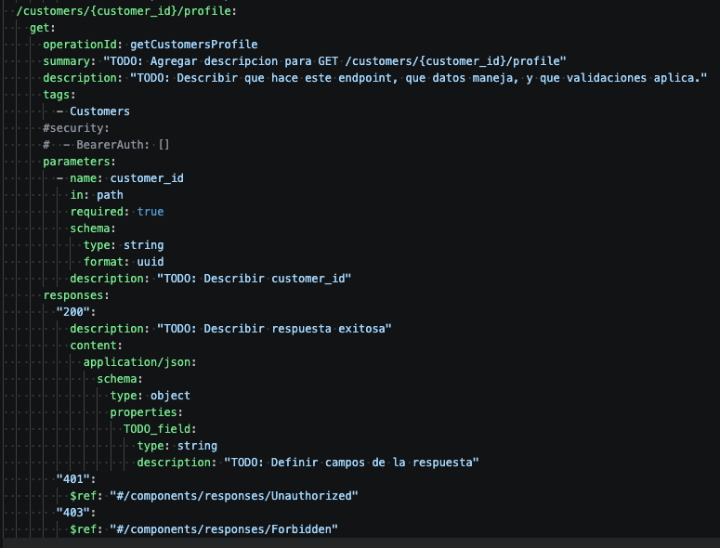
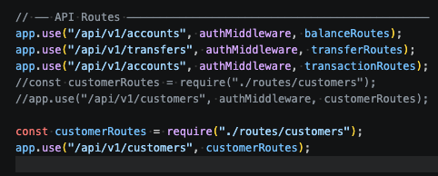
openapi.yaml
Notes:
SECCIÓN 5: DEMO EN VIVO (20:00–37:00)
[SLIDE: 18 — "DEMO: spec-driven-devsecops" con URL del repo] [TONO: Relajado pero enfocado. Narrar cada acción.]
⏱ 20:00
############################
"Vamos al repo. Este repositorio se llama spec-driven-devsecops y es público. Al final de la charla les comparto el link — de hecho, ya está en la slide."
PASO 1: Mostrar estructura del repo (2 min)
"Primero, veamos la estructura. Aquí tenemos:"
"El archivo openapi.yaml — nuestro contrato de seguridad. La carpeta src/ con la API en Node.js. La carpeta .github/workflows/ con todo el pipeline de CI/CD y seguridad. Y algo que me gusta mucho: un archivo SECURITY.md. Porque si vamos a hablar de seguridad, el propio repositorio tiene que dar el ejemplo.”
PASO 2: Explorar la OpenAPI Spec (3 min)
"Veamos la spec. Esta es una API bancaria simplificada. Tiene tres endpoints:"
"GET /accounts/{id}/balance — consulta de saldo. POST /transfers — hacer una transferencia. GET /accounts/{id}/transactions — historial."
"Noten algo importante: cada endpoint tiene definido su esquema de seguridad. Bearer token. Y cada campo sensible está marcado. El número de cuenta, el monto, el saldo... todos tienen formato definido y restricciones."
"Este archivo es la fuente de verdad. Si algo no está aquí, no existe. Si algo no tiene seguridad definida aquí, el pipeline lo va a atrapar."
PASO 3: Introducir una vulnerabilidad (2 min)
[TONO: Conspirativo, divertido]
"Ahora viene lo divertido. Voy a ser un desarrollador que tiene prisa — todos hemos sido ese desarrollador alguna vez — y voy a agregar un endpoint nuevo. Uno que expone información del cliente."
"Pero 'se me va a olvidar' ponerle autenticación. Un descuido inocente. Pasa todos los días."
[Hacer el cambio en vivo: agregar endpoint sin security en la spec y sin auth middleware en el código]
"Listo. Un endpoint GET /customers/{id}/profile sin autenticación. Lo commiteamos y hacemos un pull request."
PASO 4: Ver el pipeline en acción (5 min)
[TONO: Narrar como un relato de suspenso]
"Y ahora... esperamos a que GitHub haga lo suyo."
[Mostrar los workflows ejecutándose]
"Miren. Ya se dispararon los 6 checks. Spectral está analizando la spec..."
[Mientras esperamos]
"Aquí es donde normalmente uno se toma un café. Pero hoy vamos a ver algo emocionante."
"¡Ahí está! Spectral falló. ¿Por qué? Porque detectó un endpoint que no tiene esquema de seguridad definido en la spec. Exactamente nuestro endpoint nuevo."
"Y miren: Semgrep también falló. Encontró que el handler del endpoint no valida autenticación."
"Y ZAP... ZAP hizo lo suyo. Atacó el endpoint sin autenticación y reportó: 'Broken Authentication. Severity: High.'"
"El pull request tiene 3 checks en rojo. Nadie puede hacer merge. El código inseguro nunca llegó a producción."
[PAUSA: 3 segundos] [TONO: Satisfecho]
"0.3 segundos versus 5.8 millones de víctimas. ¿Recuerdan la historia del inicio?"
PASO 5: Mostrar el reporte (2 min)
"Ahora veamos el reporte que se generó automáticamente como comentario en el PR."
[Mostrar el comentario del bot en el PR]
"Miren qué limpio: un resumen con semáforo. Rojo en Spectral, rojo en SAST, rojo en DAST. Y para cada hallazgo: qué se encontró, en qué línea, y qué hacer para corregirlo. Esto es lo que ve el reviewer. Esto es lo que ve un auditor de SUGEF."
PASO 6: Fix rápido (3 min)
"Ahora hagamos el fix. Agrego la definición de seguridad en la spec... agrego el middleware de autenticación en el código... commit, push."
[Hacer los cambios en vivo]
"Y vemos cómo los workflows se vuelven a ejecutar..."
"Spectral: verde. Semgrep: verde. ZAP: verde. Dependencias: verde. Secretos: verde. Compliance: verde."
"Pull request listo para merge. Todo documentado. Todo auditable."
[TONO: Dirigido a los tomadores de decisión]
"Para los que están pensando en compliance: cada uno de estos checks es un registro verificable. Con timestamp. En un sistema que no se puede manipular retroactivamente. Eso es lo que SUGEF quiere ver."
[MOVER: Alejarse de la laptop, volver al centro del escenario]
PLAN B (si algo falla en la demo):
Si GitHub Actions tarda mucho: "La nube tiene sus tiempos — exactamente por eso automatizamos. Mientras esperamos, déjenme mostrarles lo que deberíamos ver..." [Cambiar a screenshots/GIFs pre-grabados]
Si algo no funciona: "Miren, Murphy's Law existe incluso en DevOps. Y eso es EXACTAMENTE por lo que necesitamos pipelines automatizados: para que los errores se detecten aquí y no en producción. Déjenme mostrarles la corrida que hice anoche..." [Video de backup]

Slide 22
Interacción
PR con endpoint sin campo “security” — 6 checks corren en paralelo
¿Cuál check detecta la vulnerabilidad primero?
A. Spectral (spec lint)
B. Semgrep (SAST)
C. OWASP ZAP (DAST)
D. Los tres lo detectan

Slide 23
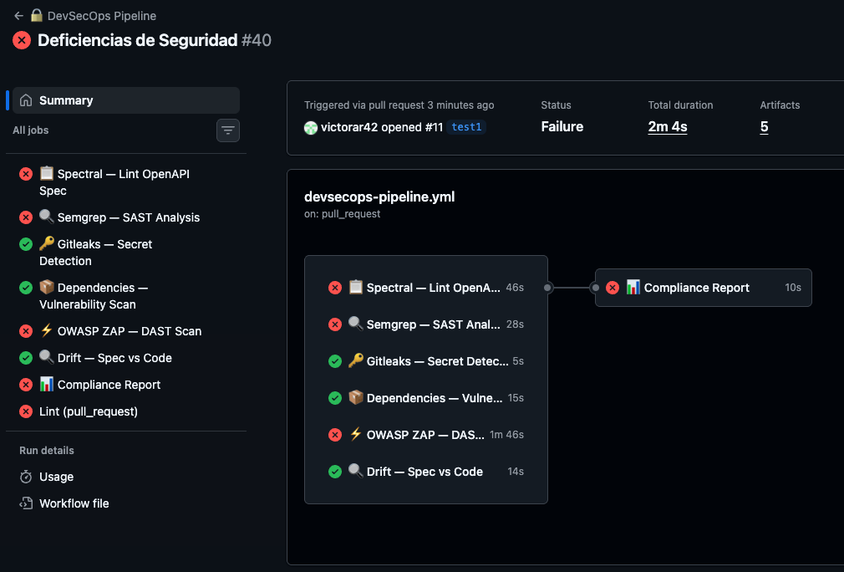
Interacción
PR con endpoint sin campo “security” — 6 checks corren en paralelo
¿Cuál check detecta la vulnerabilidad primero?

Slide 24
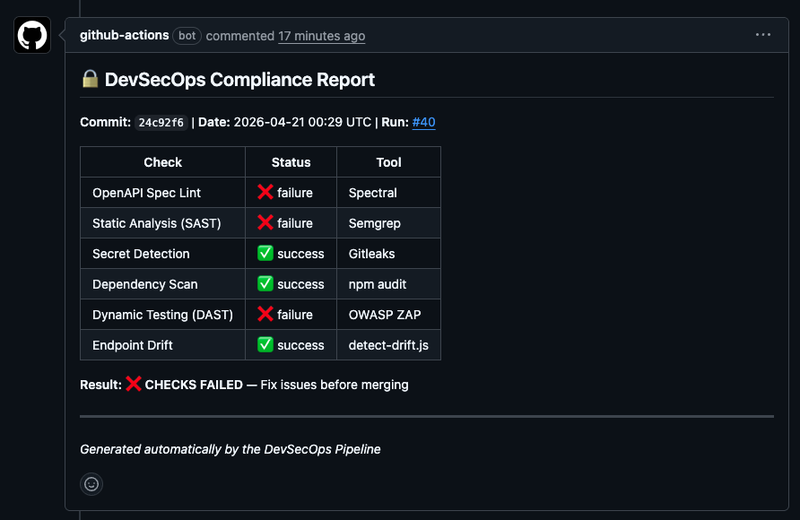
Interacción
PR con endpoint sin campo “security” — 6 checks corren en paralelo

Slide 25
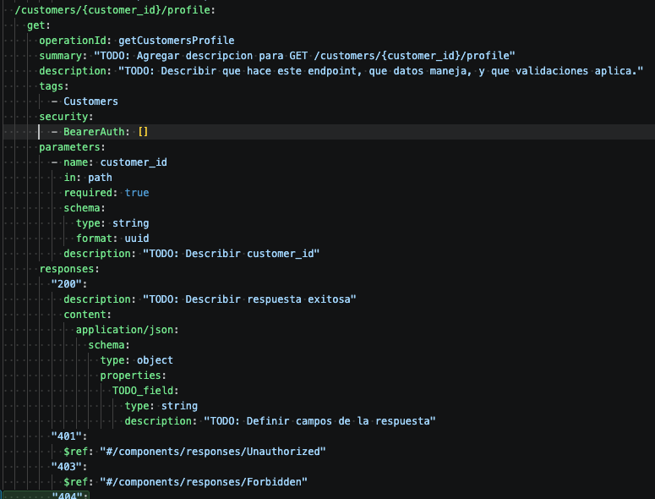

OpenApi
Notes:
SECCIÓN 5: DEMO EN VIVO (20:00–37:00)
[SLIDE: 18 — "DEMO: spec-driven-devsecops" con URL del repo] [TONO: Relajado pero enfocado. Narrar cada acción.]
⏱ 20:00
############################
"Vamos al repo. Este repositorio se llama spec-driven-devsecops y es público. Al final de la charla les comparto el link — de hecho, ya está en la slide."
PASO 1: Mostrar estructura del repo (2 min)
"Primero, veamos la estructura. Aquí tenemos:"
"El archivo openapi.yaml — nuestro contrato de seguridad. La carpeta src/ con la API en Node.js. La carpeta .github/workflows/ con todo el pipeline de CI/CD y seguridad. Y algo que me gusta mucho: un archivo SECURITY.md. Porque si vamos a hablar de seguridad, el propio repositorio tiene que dar el ejemplo.”
PASO 2: Explorar la OpenAPI Spec (3 min)
"Veamos la spec. Esta es una API bancaria simplificada. Tiene tres endpoints:"
"GET /accounts/{id}/balance — consulta de saldo. POST /transfers — hacer una transferencia. GET /accounts/{id}/transactions — historial."
"Noten algo importante: cada endpoint tiene definido su esquema de seguridad. Bearer token. Y cada campo sensible está marcado. El número de cuenta, el monto, el saldo... todos tienen formato definido y restricciones."
"Este archivo es la fuente de verdad. Si algo no está aquí, no existe. Si algo no tiene seguridad definida aquí, el pipeline lo va a atrapar."
PASO 3: Introducir una vulnerabilidad (2 min)
[TONO: Conspirativo, divertido]
"Ahora viene lo divertido. Voy a ser un desarrollador que tiene prisa — todos hemos sido ese desarrollador alguna vez — y voy a agregar un endpoint nuevo. Uno que expone información del cliente."
"Pero 'se me va a olvidar' ponerle autenticación. Un descuido inocente. Pasa todos los días."
[Hacer el cambio en vivo: agregar endpoint sin security en la spec y sin auth middleware en el código]
"Listo. Un endpoint GET /customers/{id}/profile sin autenticación. Lo commiteamos y hacemos un pull request."
PASO 4: Ver el pipeline en acción (5 min)
[TONO: Narrar como un relato de suspenso]
"Y ahora... esperamos a que GitHub haga lo suyo."
[Mostrar los workflows ejecutándose]
"Miren. Ya se dispararon los 6 checks. Spectral está analizando la spec..."
[Mientras esperamos]
"Aquí es donde normalmente uno se toma un café. Pero hoy vamos a ver algo emocionante."
"¡Ahí está! Spectral falló. ¿Por qué? Porque detectó un endpoint que no tiene esquema de seguridad definido en la spec. Exactamente nuestro endpoint nuevo."
"Y miren: Semgrep también falló. Encontró que el handler del endpoint no valida autenticación."
"Y ZAP... ZAP hizo lo suyo. Atacó el endpoint sin autenticación y reportó: 'Broken Authentication. Severity: High.'"
"El pull request tiene 3 checks en rojo. Nadie puede hacer merge. El código inseguro nunca llegó a producción."
[PAUSA: 3 segundos] [TONO: Satisfecho]
"0.3 segundos versus 5.8 millones de víctimas. ¿Recuerdan la historia del inicio?"
PASO 5: Mostrar el reporte (2 min)
"Ahora veamos el reporte que se generó automáticamente como comentario en el PR."
[Mostrar el comentario del bot en el PR]
"Miren qué limpio: un resumen con semáforo. Rojo en Spectral, rojo en SAST, rojo en DAST. Y para cada hallazgo: qué se encontró, en qué línea, y qué hacer para corregirlo. Esto es lo que ve el reviewer. Esto es lo que ve un auditor de SUGEF."
PASO 6: Fix rápido (3 min)
"Ahora hagamos el fix. Agrego la definición de seguridad en la spec... agrego el middleware de autenticación en el código... commit, push."
[Hacer los cambios en vivo]
"Y vemos cómo los workflows se vuelven a ejecutar..."
"Spectral: verde. Semgrep: verde. ZAP: verde. Dependencias: verde. Secretos: verde. Compliance: verde."
"Pull request listo para merge. Todo documentado. Todo auditable."
[TONO: Dirigido a los tomadores de decisión]
"Para los que están pensando en compliance: cada uno de estos checks es un registro verificable. Con timestamp. En un sistema que no se puede manipular retroactivamente. Eso es lo que SUGEF quiere ver."
[MOVER: Alejarse de la laptop, volver al centro del escenario]
PLAN B (si algo falla en la demo):
Si GitHub Actions tarda mucho: "La nube tiene sus tiempos — exactamente por eso automatizamos. Mientras esperamos, déjenme mostrarles lo que deberíamos ver..." [Cambiar a screenshots/GIFs pre-grabados]
Si algo no funciona: "Miren, Murphy's Law existe incluso en DevOps. Y eso es EXACTAMENTE por lo que necesitamos pipelines automatizados: para que los errores se detecten aquí y no en producción. Déjenme mostrarles la corrida que hice anoche..." [Video de backup]

Slide 26
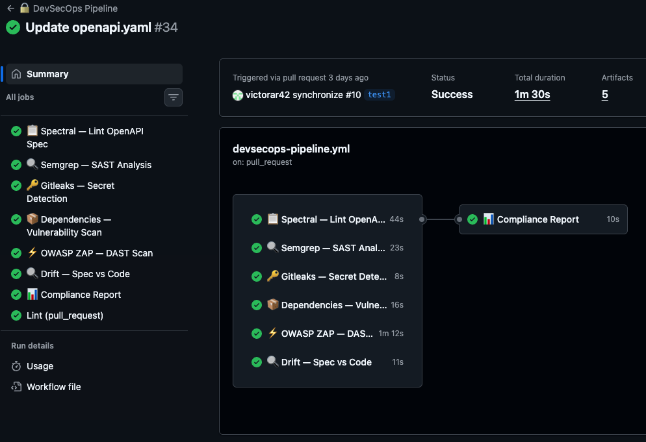
…Código, que se ejecuta, que se versiona, y que les dice a ustedes en tiempo real si su API bancaria es segura o no.

Slide 27
Antes vs. Después
Detección: semanas → minutos | Cobertura: 60% → 100% | Evidencia: PDFs perdidos → trazabilidad en cada PR
Notes:
[SLIDE: 21 — "Resultados: Antes vs. Después"] [TONO: Datos concretos, impactantes]
⏱ 37:00
############################
"Hablemos de números. ¿Qué cambia cuando implementas esto?"
"Tiempo de detección de vulnerabilidades: pasa de semanas o meses — cuando llega la auditoría — a minutos. Literalmente en el momento del pull request."
"Cobertura: un penetration test manual típico cubre entre el 60% y 70% de tu superficie de ataque. Un pipeline spec-driven cubre el 100% de lo que está definido en la spec. Siempre. Sin excepción."

Slide 28
$9.36 millones
Costo promedio de una brecha de datos en banca en EE.UU. (2024). Implementar este pipeline cuesta: tiempo, herramientas open source, y voluntad.
Notes:
[SLIDE: 22 — "El costo de NO hacerlo"]
############################
"Y el costo de no hacerlo: en 2024, el costo promedio de una brecha de datos en el sector financiero en Estados Unidos fue de 9.36 millones de dólares. Implementar un pipeline como el que vimos hoy cuesta... tiempo. Herramientas open source. Y un poco de voluntad."

Slide 29
Compliance automático
Cada PR genera evidencia. Cada merge tiene trazabilidad. Cuando SUGEF llegue a auditar, la evidencia ya existe en GitHub.
Notes:
[SLIDE: 23 — "Compliance automatizado"]
⏱ 39:00
############################
"Pero para mí, el beneficio más grande para banca es este: compliance automatizado. Cada pull request genera evidencia. Cada merge tiene trazabilidad. Cuando SUGEF llegue a auditar, no hay que preparar nada. La evidencia ya existe. Está en GitHub. Con fecha, hora, autor, y resultado de cada validación.”
[TONO: Directo a los tomadores de decisión]
############################
"Eso transforma la seguridad de un costo reactivo... a una inversión proactiva que se paga sola."

Slide 30
GitHub Advanced Security
CodeQL: analisis semantico del flujo de datos, no solo patrones
Secret Scanning + Push Protection: bloquea secretos ANTES del push
Dependabot: monitoreo 24/7 de dependencias con PRs automaticos
Notes:
[SLIDE NUEVA A — "GitHub Advanced Security"] [TONO: Conectando con la realidad enterprise]
⏱ 39:00
############################
"Ahora, todo lo que les mostré usa herramientas open source. Spectral, Semgrep, ZAP, Gitleaks. Gratuitas. Pero quiero hablarles de algo que GitHub ofrece nativamente y que para un banco es un game changer: GitHub Advanced Security."
"GHAS tiene tres componentes que complementan nuestro pipeline:"
"Primero: CodeQL. Es el motor de análisis estático de GitHub. A diferencia de Semgrep, CodeQL entiende el flujo de datos de tu aplicación. No solo busca patrones — entiende cómo los datos viajan desde el input del usuario hasta la base de datos. Y lo mejor: se configura con dos clicks en la pestaña Security del repositorio, o con un workflow de GitHub Actions."
"Segundo: Secret Scanning con Push Protection. Esto es clave para banca. En vez de detectar un secreto DESPUÉS del push — como hace Gitleaks — GitHub lo bloquea ANTES de que el push llegue al repo. El desarrollador intenta hacer push con una API key y GitHub le dice: 'No. Esto no sale de tu máquina.' Prevención, no solo detección."
"Y tercero: Dependabot. Monitorea tus dependencias 24/7 y automáticamente crea pull requests cuando hay una vulnerabilidad publicada. No tenés que esperar a que alguien corra npm audit."

Slide 31
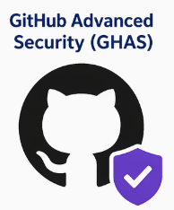
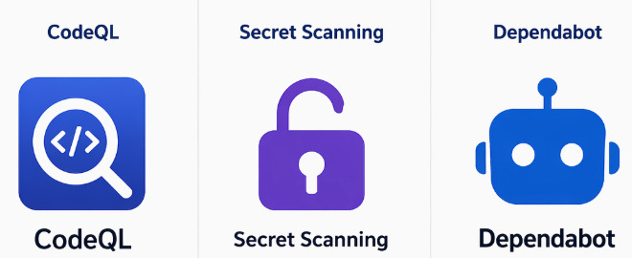
Open Source + GHAS
Pipeline spec-driven (Spectral, ZAP) = core de seguridad
GHAS (CodeQL, Push Protection, Dependabot) = capa enterprise
Modelo hibrido: maximo valor, costo controlado
Notes:
[SLIDE NUEVA B — "Open Source + GHAS: El modelo híbrido"]
⏱ 41:00
############################
"Lo que yo recomiendo para un banco es un modelo híbrido. Las herramientas open source del pipeline que vimos — Spectral, ZAP — siguen siendo el core para la seguridad spec-driven. Pero GHAS agrega la capa enterprise: CodeQL para análisis más profundo, Push Protection para prevención de secretos, y Dependabot para monitoreo continuo."
"¿Cuánto cuesta? GitHub Secret Protection está en $19 por committer al mes, y Code Security en $30. Para repos públicos, muchas de estas features son gratuitas."

Slide 32
Interacción
¿Qué es más valioso para tu organización hoy?
A. Prevención
B. Detección
C. Cumplimiento (compliance)
D. Auditoría
Notes:
Si gana Prevención: "Entonces Push Protection es su inversión número uno. Es la única herramienta que
bloquea ANTES de que el problema exista.”
Si gana Detección: "CodeQL es donde empiezan. Análisis semántico profundo, integrado en cada PR, con
visibilidad en toda la organización.”
Si gana Cumplimiento: "Para eso la combinación open source + GHAS es perfecta. Cada ejecución queda
registrada en GitHub. Cada política es código. SUGEF puede auditar el repo directamente.”
Si gana Auditoría: "Organization Rulesets + Custom Properties. Desde un solo lugar ven qué repos cumplen
qué política, y qué excepciones existen. Evidencia instantánea."

Slide 33
De 1 repo a 200
Reusable Workflows: definir UNA vez, aplicar a N repos
Organization Rulesets: ningun PR se mergea sin pasar seguridad
Custom Properties: clasificar repos por nivel de riesgo
Notes:
[SLIDE NUEVA C — "De 1 repo a 200: estandarización"] [TONO: Dirigido directamente a los tomadores de decisión]
⏱ 42:00
############################
"Pero la pregunta que gerencia siempre hace es: 'Esto funciona para un repo. ¿Cómo lo aplico a los 200 repositorios del banco?'"
"GitHub tiene tres mecanismos para esto:"
"Uno: Reusable Workflows. Definís el pipeline de seguridad UNA vez en un repositorio central, y todos los equipos lo invocan con una sola línea en su workflow. Si actualizás una regla de Spectral o agregás una nueva etapa, se propaga a todos los repos automáticamente."
"Dos: Organization Rulesets. Desde la configuración de la organización en GitHub, podés crear reglas que apliquen a todos los repositorios o a grupos específicos. Por ejemplo: 'Ningún PR se puede mergear a main sin que el workflow de seguridad pase exitosamente.' Esto es obligatorio, no opcional. Ni siquiera un admin puede saltárselo sin quedar registrado."
"Y tres: Custom Properties. Podés clasificar repos por nivel de riesgo — alto, medio, bajo — y aplicar rulesets progresivamente más estrictos. Los repos que manejan datos de clientes tienen las 6 etapas obligatorias. Los repos internos pueden tener un subconjunto."
"El resultado: un estándar de seguridad organizacional, definido como código, aplicado automáticamente, y auditado por GitHub. Exactamente lo que SUGEF y la nueva ley de responsabilidad bancaria necesitan ver."

Slide 34
ardops.dev
Repo, guías, documentación, entrevistas. Todo accesible para todos.
Notes:
############################
"Todo lo que vimos hoy — el repo, las slides, los links a documentación, las guías paso a paso — está disponible en ardops.dev."
"Ahí van a encontrar un artículo completo con la guía de implementación, el link al repositorio público, y recursos adicionales para profundizar."

Slide 35
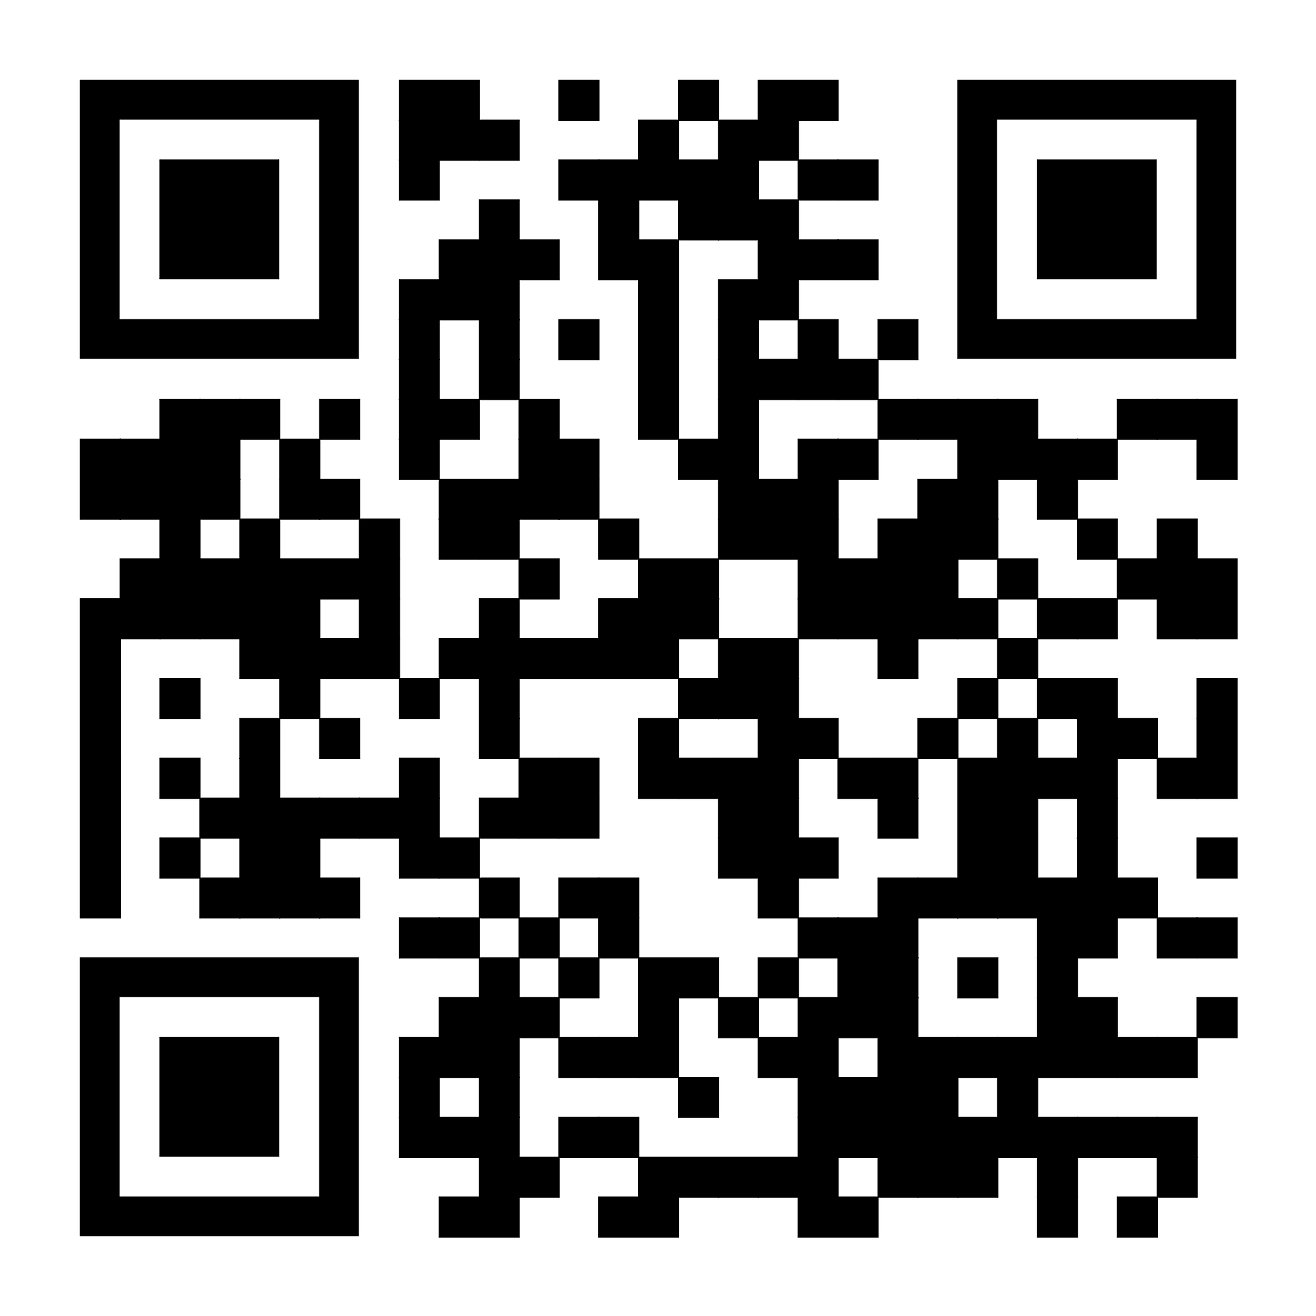
ardops.dev
Notes:
############################
"Y este QR los lleva directamente. Sáquenle foto ahora. No se lo pierdan.”
[PAUSA: 10 segundos para que la gente escanee]
############################
"Si les sirve, compártanlo con sus equipos. La idea es que esto no se quede en esta sala."

Slide 36
La seguridad no es un gate.
Es un guardrail.
Notes:
[SLIDE: 26 — Fondo oscuro, solo texto: "La seguridad no es un gate. Es un guardrail."] [MOVER: Centro del escenario, contacto visual directo] [TONO: Pausado, con peso en cada palabra]
⏱ 44:00
############################
"Quiero cerrar con una idea que espero que se lleven hoy.”
[PAUSA: 2 segundos]
############################
"La seguridad no es un gate. No es una barrera que pones al final para decir 'pasaste' o 'no pasaste'. Eso frena. Eso frustra. Eso no escala."
"La seguridad es un guardrail. Es algo que está ahí MIENTRAS construyes. Que te guía. Que te protege sin frenarte. Que trabaja contigo, no contra ti.”
[PAUSA: 3 segundos]
############################
"Y la mejor parte es que hoy, con herramientas open source, con GitHub, con una OpenAPI spec bien hecha... ese guardrail se puede construir en una semana. No en un año. No con un presupuesto de millones. En una semana."
[TONO: Con energía creciente]
############################
"Así que mi reto para cada uno de ustedes es este: la próxima vez que hagan un pull request en su banco, en su empresa, en su proyecto... pregúntense: '¿Cuántos checks de seguridad se ejecutaron automáticamente?' Si la respuesta es cero... ya saben por dónde empezar."

Slide 37
Gracias
ardops.dev
Notes:
"Gracias. El repositorio es público, ardops.dev tiene todo. Estoy aquí para preguntas."
[MOVER: No ir directo al podio. Quedarse en el centro. Tomar agua tranquilamente mientras el público procesa.] preguntas: Si nadie pregunta de inmediato (los primeros 10 segundos son normales):
"Mientras piensan, una pregunta que me hacen siempre es: '¿Esto no hace más lento el pipeline de desarrollo?' Déjenme responder esa de una vez..."
[Dar la respuesta preparada — ver sección 5.2]
Planted questions (pedir a un colega que las haga si hay silencio):
"¿Cómo se maneja esto cuando tienes APIs legacy que no tienen spec?"
"¿Esto reemplaza al equipo de seguridad?"
"¿Cuánto tiempo toma implementar esto desde cero?"

Slide 38
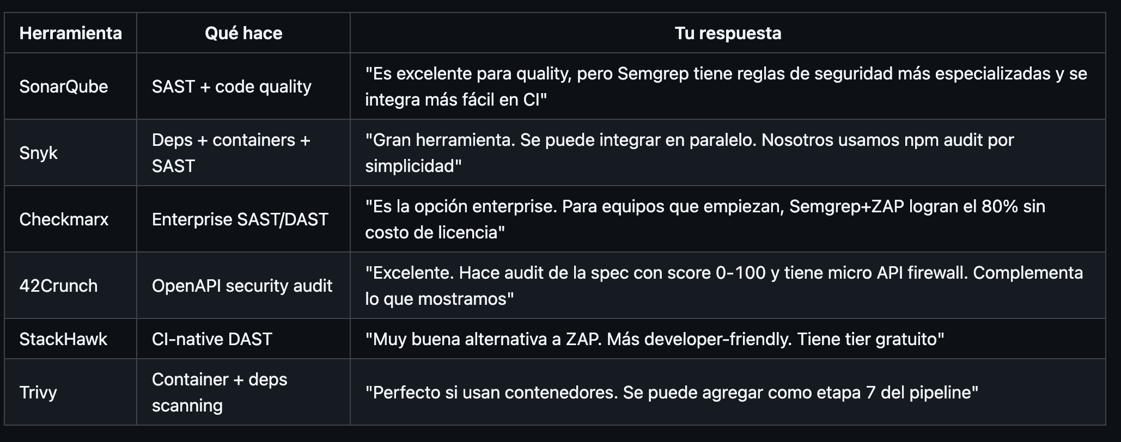
Preguntas
Notes:
700Credit (2025): API sin validación de IDs, 5.8M de registros expuestos
Capital One (2019): SSRF en AWS, 100M de registros
Optus Australia (2022): API sin autenticación expuso 10M de registros
T-Mobile (2023): API explotada, 37M de cuentas
Preguntas sobre viabilidad
P1: "¿Esto no hace más lento el desarrollo?"
"Al contrario. Detectar un bug de seguridad en un PR toma 5 minutos de fix. Detectarlo en producción toma semanas de incident response, patches de emergencia, y potencialmente millones en daños. El pipeline agrega entre 3 y 5 minutos al CI. Eso es nada comparado con el costo de un breach."
P2: "¿Cómo convenzo a mi jefe de invertir en esto?"
"Tres argumentos. Uno: el costo promedio de un breach en banca es $9.36 millones. Dos: las herramientas que usamos son open source — el costo es tiempo de implementación, no licencias. Y tres: con la nueva ley de responsabilidad bancaria en Costa Rica, no implementar esto es un riesgo legal directo."
P3: "¿Cuánto tiempo toma implementar esto desde cero?"
"Un pipeline básico como el que mostré se puede tener funcionando en una semana. Spectral y Semgrep se configuran en un día. ZAP toma un poco más. El refinamiento de reglas custom y la eliminación de falsos positivos es un proceso continuo, pero el primer valor se ve en días."
P4: "¿Cuánto cuesta?"
"Las herramientas core son gratuitas: Spectral, Semgrep, Gitleaks, OWASP ZAP, npm audit. GitHub Actions tiene 2,000 minutos gratis al mes para repos públicos. Lo único que cuesta es el tiempo del equipo para configurarlo."
Preguntas técnicas
P5: "¿Qué pasa con los falsos positivos?"
"Existen, especialmente con ZAP. La clave es dos cosas: primero, configurar archivos de reglas para ignorar los que ya verificaste manualmente. Segundo, empezar con severidad alta y crítica solamente. Los warnings se van afinando con el tiempo. Es mejor tener algunos falsos positivos que cero cobertura."
P6: "¿Esto reemplaza al equipo de seguridad?"
"No. Esto automatiza el 80% de las verificaciones repetitivas. El equipo de seguridad se libera para hacer lo que realmente importa: modelado de amenazas, penetration testing de lógica de negocio, y arquitectura de seguridad. Cosas que ningún pipeline puede hacer."
P7: "¿Cómo escala esto a microservicios?"
"Cada microservicio tiene su propia OpenAPI spec y su propio pipeline. Es el mismo workflow replicado N veces. De hecho, el enfoque spec-driven escala mejor que el manual porque cada servicio se autocontiene. Se puede crear un template de GitHub Actions reutilizable."
P8: "¿Qué pasa con APIs legacy que no tienen spec?"
"Es el problema más común. Hay dos caminos: generar la spec retrospectivamente desde el código — herramientas como StackHawk ahora usan LLMs para generar specs desde source code. O el enfoque incremental: empezar con las APIs nuevas y migrar las legacy gradualmente."
P9: "¿ZAP puede probar lógica de negocio?"
"No completamente. ZAP es excelente para vulnerabilidades técnicas — inyección, auth rota, headers. Pero la lógica de negocio — por ejemplo, ¿puede un usuario transferir más de su límite diario? — requiere tests funcionales custom. El pipeline no reemplaza esos tests, los complementa."
P10: "¿Por qué GitHub y no GitLab/Azure DevOps?"
"El concepto aplica igual en cualquier plataforma CI/CD. Usé GitHub porque es el más popular y las Actions son muy accesibles. Pero Spectral, Semgrep, ZAP y Gitleaks funcionan igual en GitLab CI, Azure Pipelines, o Jenkins."
Preguntas sobre el contexto bancario
P11: "¿Cómo manejo datos de producción en los tests?"
"Nunca. Los tests usan datos mock o sintéticos. El pipeline corre en el entorno de CI, nunca toca producción. ZAP ataca una instancia efímera de la API con datos ficticios. Esto es compatible con las regulaciones de protección de datos."
P12: "¿Esto cumple con PCI-DSS?"
"Ayuda significativamente con los requisitos 6 y 11 de PCI-DSS 4.0: desarrollo seguro y pruebas regulares de seguridad. Cada PR se convierte en evidencia de que se ejecutaron controles de seguridad. No es compliance completo por sí solo, pero es una pieza fundamental."
P13: "¿Qué pasa si un auditor de SUGEF pide evidencia?"
"Le muestro el repositorio. Cada pull request tiene: los 6 checks de seguridad ejecutados, los reportes generados, quién aprobó el merge, y la fecha exacta. Es más evidencia de la que cualquier auditor espera ver."
P14: "¿Esto funciona para APIs de SINPE o sistemas de pago?"
"El concepto aplica a cualquier API REST con OpenAPI spec. Para SINPE específicamente, habría que crear reglas Spectral custom que validen los campos y formatos específicos del protocolo. Pero la arquitectura del pipeline es la misma."
P15: "¿Qué pasa con APIs que usan SOAP en vez de REST?"
"SOAP no usa OpenAPI — usa WSDL. Spectral no aplica directamente, pero Semgrep, Gitleaks y npm audit sí. ZAP también escanea SOAP. El enfoque spec-driven es más natural con REST/OpenAPI, pero los principios de security-as-code aplican igual."
Preguntas provocadoras
P16: "¿No es esto security theater? ¿Realmente detecta vulnerabilidades serias?"
"Acaban de ver la demo: detectó un endpoint sin autenticación que exponía datos personales. Eso es exactamente lo que pasó en el breach de 700Credit que costó 5.8 millones de registros. No es theater — es la primera línea de defensa. Obvio no atrapa todo, ninguna herramienta lo hace. Pero atrapa el 80% de los errores más comunes."
P17: "¿Para qué automatizar si puedo contratar un pen tester?"
"Un pen test se hace una vez al trimestre si tenés suerte. Tu equipo hace deploys cada semana. ¿Qué pasa con las 12 semanas entre pen tests? El pipeline no reemplaza al pen tester — cubre el espacio entre cada pen test."
P18: "¿Esto no crea una falsa sensación de seguridad?"
"Solo si pensás que el pipeline es todo lo que necesitás. Es una capa. Se complementa con pen testing manual, threat modeling, training al equipo, y monitoreo en runtime. Pero es la capa que más falta en la mayoría de organizaciones."
P19: "¿Qué pasa cuando GitHub se cae?"
"Buena pregunta. El pipeline depende de GitHub Actions. Si GitHub se cae, no podés hacer merge — que es exactamente el comportamiento que querés: si no puedo verificar la seguridad, no puedo deployar. Para redundancia, se puede correr el pipeline localmente también."
P20: "Yo no uso Node.js, ¿esto sirve para mi stack?"
"El pipeline es agnóstico del lenguaje. Spectral analiza la spec, no el código. ZAP ataca la API en runtime, no importa si es Java, Python, Go o .NET. Semgrep tiene reglas para 30+ lenguajes. Solo cambian las dependencias, no la arquitectura."
Preguntas extras (bonus)
P21: "¿Cómo manejas secrets rotation en el pipeline?"
"Los secrets del pipeline viven en GitHub Secrets, nunca en el código. Para rotation: GitHub tiene integración con Azure Key Vault y AWS Secrets Manager para rotar automáticamente."
P22: "¿Qué métricas debería trackear?"
"Cuatro: tiempo promedio de detección (MTTD), porcentaje de PRs que fallan checks de seguridad, número de vulnerabilidades detectadas antes de producción vs después, y cobertura del pipeline sobre el total de repos."
P23: "¿Qué sigue después de implementar esto?"
"Runtime protection. Una vez que tenés el pipeline pre-producción, el siguiente paso es monitoreo en producción: API gateways con rate limiting, WAF, detección de anomalías. Y eventualmente, chaos engineering para probar resiliencia."

